Slide 1

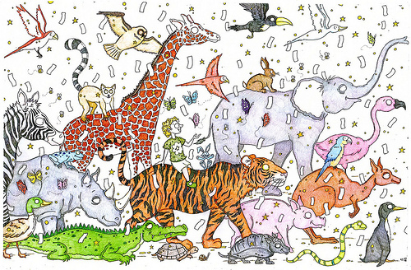
ŽIVALSKI KARNEVAL
Camille Saint-Saëns

Slide 2
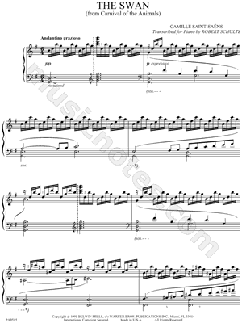
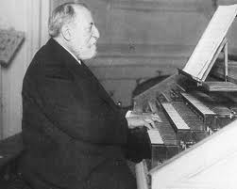
Camille Saint-Saëns je bil francoski skladatelj in pianist. Rodil se je leta 1835 v Parizu in se že pri dveh letih začel učiti igranja na klavir. Bil je čudežni otrok. Njegova prva skladba je bila objavljena, ko je imel komaj 4 leta. Pri petih letih je prvič nastopil, pri desetih naj bi znal že vseh 32 Beethovnovih klavirskih sonat na pamet.
Skoraj do svoje smrti leta 1921 je še uspešno koncertiral.

Slide 3
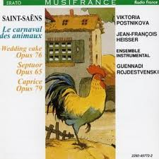

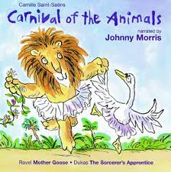
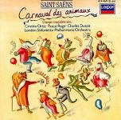
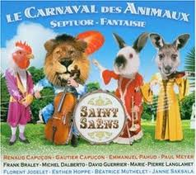
Živalski karneval za dva pianista in komorni ansambel je njegovo najbolj znano in priljubljeno delo. Napisal ga je leta 1886, na njegovo željo pa so ga natisnili šele po njegovi smrti.

Slide 4
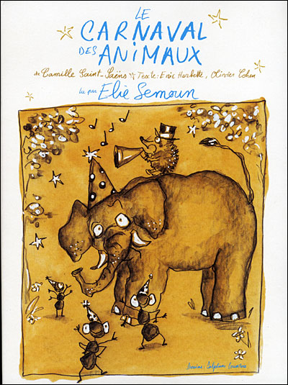
Suita je sestavljena iz 14 stavkov in gre za glasbeno šalo, v kateri z glasbo portretira različne živali, njihovo gibanje, oglašanje, v bistvu pa se je le malo poigral z značaji svojih prijateljev.

Slide 5
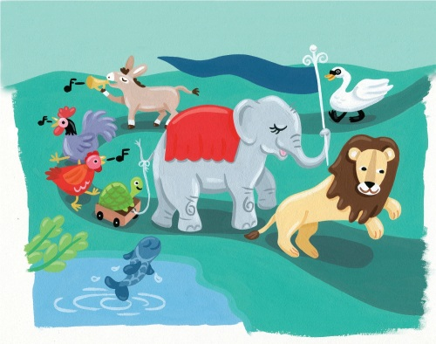

1. Uvod
Levja koračnica

Slide 6
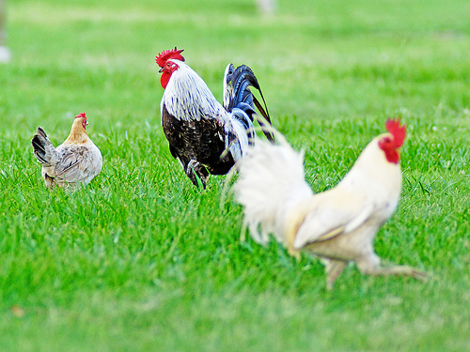
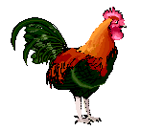
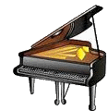
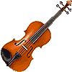
2. Petelin in kokoši
VIOLINE OPONAŠAJO KOKODAKANJE.

Slide 7
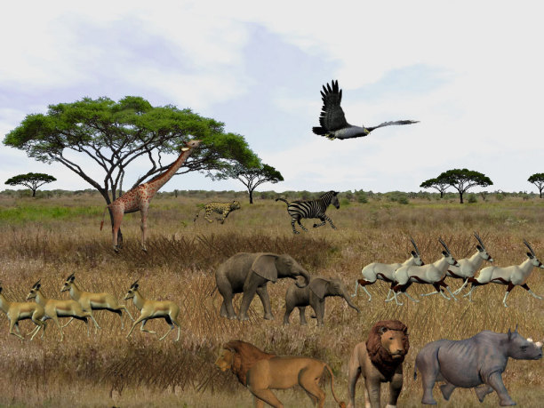
3. Hitre živali

Slide 8
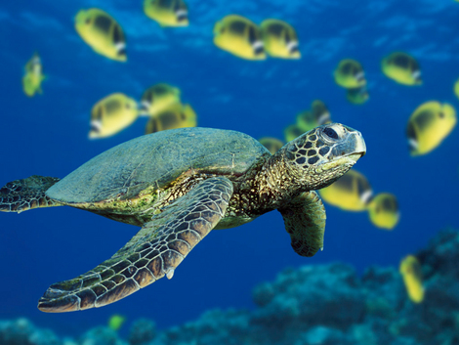

4. Želva
V MOJIH MLADIH LETIH PA SEM PLESALA NA TOLE GLASBO. JO PREPOZNAŠ?
Klikni na oblaček!

Slide 9
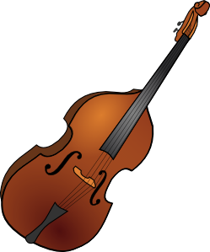
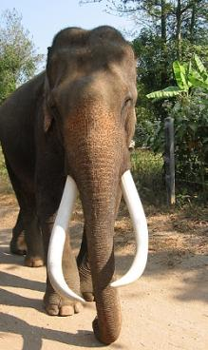
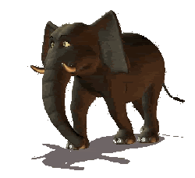
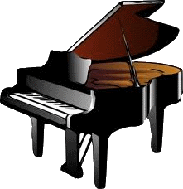
5. Slon
KONTRABAS SLEDI MOJI TEŽKI HOJI.

Slide 10
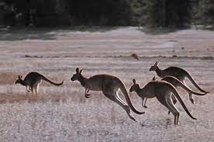
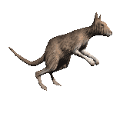
6. Kenguru
KLAVIR OPONAŠA MOJE HOPSANJE.

Slide 11

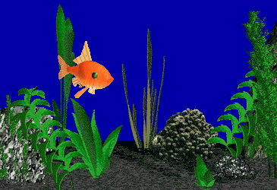
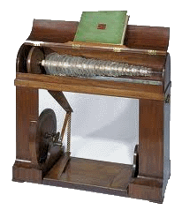


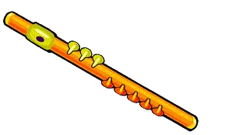

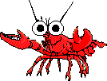
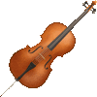
7. Akvarij
Steklena
harmonika

Slide 12
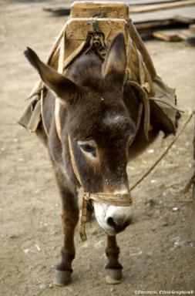
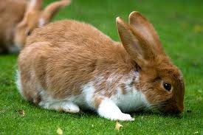
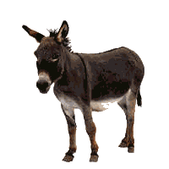
8. Živali z dolgimi ušesi (Osel)
NAJIN ZVOK OPONAŠA OSLOVSKI IA – IA.

Slide 13
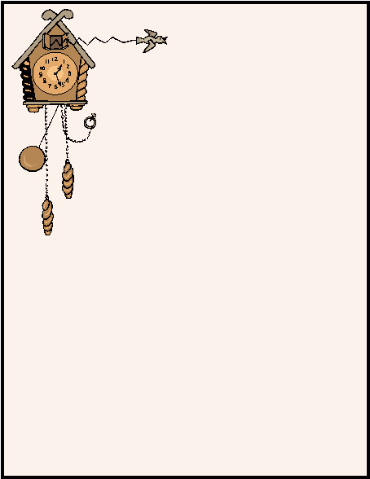
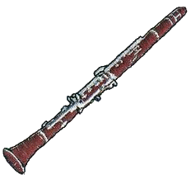
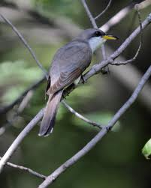
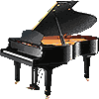
9. Kukavica v gozdu
JAZ PA SE OGLAŠAM KOT KUKAVICA: KU-KU, KU-KU.

Slide 14

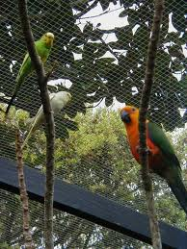
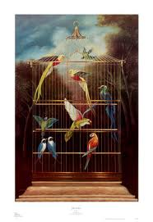
10. Ptičnica
KATERI INSTRUMENT BI BOLJE OD MENE PRIČARAL OGLAŠANJE PTIC?

Slide 15
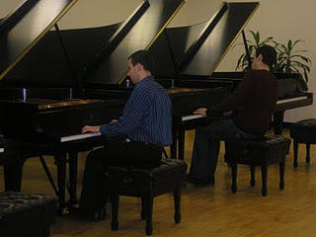
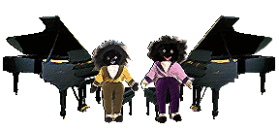
11. Pianisti
PIANISTI VADIMO LESTVICE. VČASIH SE SLIŠI TUDI KAJ NAROBE….

Slide 16
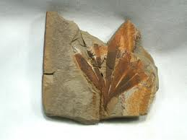
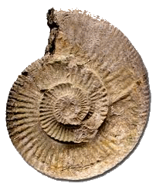
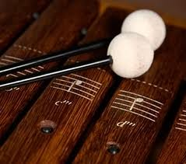
12. Fosili (Okamenine)
IMATE OBČUTEK, KOT DA KOSTI UDARJAJO DRUGA OB DRUGO?
KLIKNI NA OBLAČEK!
Okamneli ostanki nekdaj živečih rastlin in živali.

Slide 17
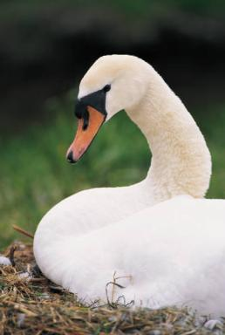


13. Labod
OB MOJEM ZVOKU SI LAHKO PRESTAVLJAŠ, KAKO LABOD ELEGANTNO DRSI PO GLADINI.

Slide 18
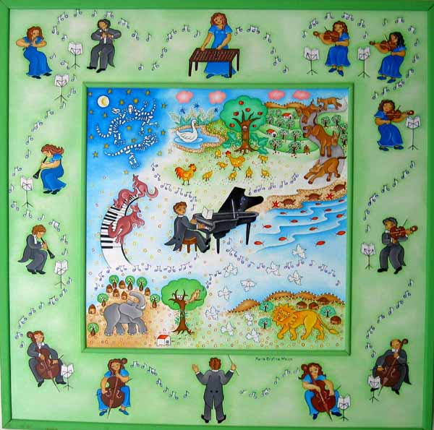
14. Finale (Zaključek)
V FINALU PREPOZNAMO DELE IZ OSTALIH STAVKOV.

